Slide 1

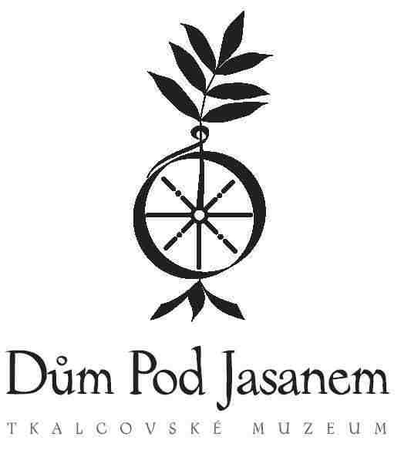
LEN
Linum usitatissimum
historie a současnost
Od modrého pole přes vlákno a přízi až k tkanině — materiál, který provází člověka tisíce let.
✦
Historie
Současnost
Ruční zpracování
TOULCŮV DVŮR 2026

Slide 2
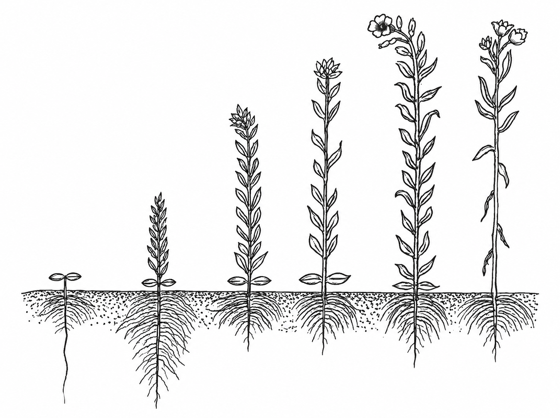
Co je len?
Jedna rostlina, několik užitků
Len setý (Linum usitatissimum) je kulturní rostlina z čeledi lnovitých.
Textilní vlákno se získává z lýkové části stonku — proto patří mezi lýková vlákna.
Přadný len se šlechtí na dlouhé, jemné a málo větvené stonky; olejný len především na semeno.
Ze semen se získává lněný olej; pazdeří a krátká vlákna mají další technické využití. Práce se dělila podle ročních období: sklizeň a rosení v létě, zpracování vláken a předení často v zimě.
Lněné plátno sloužilo na oděv, ložní a stolní textil, pytle i užitkové tkaniny.
Zdroj: Oxford University Plants 400; Alliance for European Flax-Linen & Hemp

Slide 3
Lněná příze a tkanina
Proč je len tak charakteristický
PEVNOST
vlákno je pevné a vhodné i pro osnovu
LESK
hladká dlouhá vlákna odrážejí světlo
SAVOST
dobře přijímá a odvádí vlhkost
MALÁ PRUŽNOST
tkanina se snadno mačká — typický znak lnu
PATINA
používáním a praním postupně měkne
plátnová vazba

Slide 4
Historie lnu je zároveň historií technologie, každodennosti a vztahu člověka k materiálu.
Len v dějinách
Od pravěku k jedné z klíčových evropských textilií
pravěk
starověk
středověk
18.–19. stol.
20. stol.
21. stol.
rané využití rostlinných vláken
Egypt a Středomoří
domácí výroba a obchod
mechanizace předení a tkaní
ústup před bavlnou a syntetikou
obnova zájmu o lokální a přírodní materiály
jeskyně Dzudzuana, 30-36 tisíc letcca 36 000–30 000 let před současností → divoký len v Gruzii
neolit → postupné šíření pěstovaného lnu do Evropy
pravěk střední Evropy → len se postupně stává běžnou kulturní a textilní rostlinou
cca 8000 př. n. l. → domestikace lnu v oblasti Úrodného půlměsíce
Starověk Egypt
Len je nejdůležitější textilní rostlinou
rozvoj evropského plátenictví, Flandry
Cechy, domácí výroba
18. stol. : faktoři, manufaktury, domácí výroba
19. stol: tovární výroba Philippe de Girard mechanické spřádání lnu
James Kay mokré spřádání
Parní pohon vochlovací stroje → protahovací stroje → předpřádací stroje → mokré přádací stroje → navíjení příze
Zdroj: Alliance for European Flax-Linen & Hemp: Flax-Linen, fibre of civilisation(s)

Slide 5
LEN V 1. POL. 20. STOLETÍ
1900:
Irsko největší producent
Belgie nejkvalitnější lněná vlákna
Rusko a východní Evropa – obrovská surovinová základna → Belgie/Francie/Irsko/Německo/Čechy – velké přádelny a tkalcovny.
1929-1933:
Krize - nižší poptávka, cla, omezení výroby
1914–1945:
dvě války + revoluce + nové hranice + hospodářská krize → opakované narušení tohoto systému
Zároveň je len nejdůležitější místní tex. surovinou
po 1945:
západní Evropa → specializace a tržní koncentrace; střední a východní Evropa → zestátnění a velké kombináty
Významné továrny na len : Irsko - York Street Flax Spinning Co., William Barbour & Sons – Hilden Mill, Polsko - Żyrardów Linen Works / Zakłady Żyrardowskie, Československo - Faltisovy závody, Haase, Etrich, Jerie, Bělorusko SSR-Orsha Linen Mill, Maďarsko - Komárom flax mill, Francie - Francouzské závody Nord

Slide 6
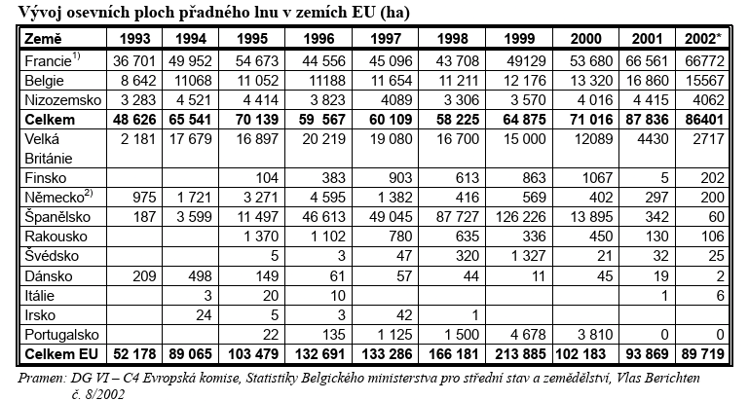
LEN koncem
20. STOLETÍ
OSEVNÍ PLOCHA V EVROPĚ
Dotace EU

Slide 7
LEN koncem
20. STOLETÍ
Kde se přadný len pěstuje dnes?
2024 Francie+Nizozemí+Belgie 75% ( 185 000ha),
Rusko 12% (32 500ha) Bělorusko 13%,
Čína 2,4%,
Polsko 0,5%
Evropské jádro leží u Severního moře a Lamanšského průlivu
FRANCIE Normandie
BELGIE historická i současná tradice zpracování
NIZOZEMSKO součást západoevropského pěstitelského pásu
VZRŮSTAJÍCÍ TENDENCE
Francie+Niz.+Belgie
Rok 2026 220 tisíc ha
Ozimý len
Zdroj: Alliance for European Flax-Linen & Hemp

Slide 8
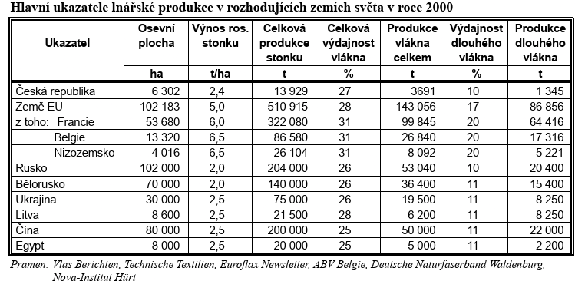
Lnářská produkce - srovnání
Len v číslech: 75% produkce přadného lnu je z Evropy / Z 65% plochy!
Nárust za 10 let o 128%
1 hektar= 900 kg příze = 3750m2 látky =4000 košil nebo 450 sad povlečení
1 m2 pole cca 0,5 m2 látky
Zdroj ministerstvo zeměděství

Slide 9
Lnářský průmysl v současnosti
Francie/Belgie vypěstují len → evropská tírna vyrobí dlouhé vlákno
→ část vláken putuje do Číny
→ čínská přádelna
→ čínská tkalcovna
→ oděvní a bytový textil
Firma | Země | Tírna | Vochlování | Přádelna | Tkalcovna | Význam
Terre de Lin | Francie | ✓ | ✓ | – | – | Jeden z největších producentů lněných vláken,750 členských zemědělských podniků
Depestele | Francie | ✓ | ✓ | – | – | Přední soukromý zpracovatel lnu
Safilin | Francie / Polsko | – | ✓ | ✓ | – | Jedna z nejdůležitějších evropských přádelen
Lambrecht | Polsko | – | – | ✓ | – | Specialista na hrubší lněné příze
Hungaro-Len | Maďarsko | – | ✓ | ✓ | – | Významná přádelna relativně blízko ČR
Libeco | Belgie | – | – | – | ✓ | Jedna z významných evropských lněných tkalcoven
Siūlas | Litva | – | – | * | ✓ | Velký integrovaný výrobce
LINMASTER | ČR | – | – | – | ✓ | Česká výroba lněných tkanin
Tung Ga Group | Čína | – | ✓ | ✓ | ✓ | Lněná příze a tkaniny z evropského vlákna
Lanxi Vega Linen Textile | Čína | – | – | ✓ | ✓ | Velkokapacitní výroba lněné příze a tkanin
Tongling Linen Group | Čína | – | – | ✓ | ✓ | Předení, tkaní, barvení a úpravy
Ningbo Win Way | Čína | – | – | ✓ | ✓ | Lněná příze a tkaniny
Jaya Shree Textiles | Indie | – | ✓ | ✓ | ✓ | Integrovaná výroba příze a tkanin
Egyflax | Egypt | ✓ | ✓ | ✓ | – | Zpracování egyptského lnu a výroba vlákna
El Nawawy | Egypt | ✓ | ✓ | ✓ | – | Vlákno, přást a mokře předená lněná příze
Orsha Linen Mill | Bělorusko | ✓ | ✓ | ✓ | ✓ | Velký integrovaný lnářský kombinát

Slide 10
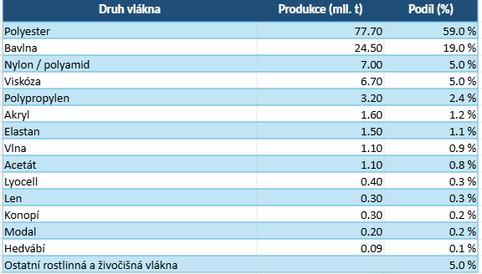
2025 světová produkce vláken
celkem 139milionů tun
Srovnání bavlna 19% světové produkce vláken – len 0.3!

Slide 11
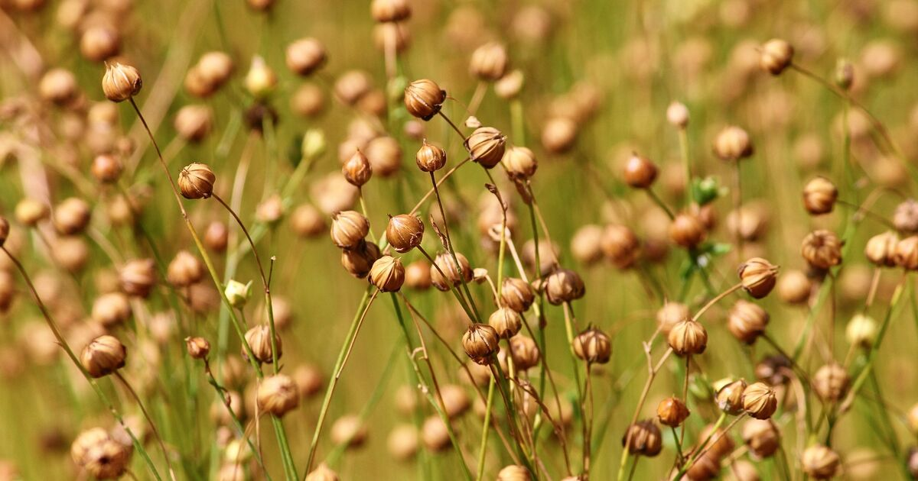
Len v českých zemích
Plátno jako součást venkovského hospodářství i obchodu
Pěstování a domácí zpracování lnu bylo po staletí rozšířené zejména v chladnějších a podhorských oblastech.
Industrializace soustředila část výroby do přádelen a tkalcoven; ve 20. století zpracování v domácnostech téměř zaniklo..
Dějiny lnu v Čechách nejsou jen historií jedné zemědělské plodiny. Na lnu lze sledovat proměnu českého venkova: od samozásobitelské domácnosti přes domácké přadláctví a tkalcovství, obchodní organizaci výroby až po velké mechanické přádelny 19. století a textilní továrny 20. století.

Slide 12
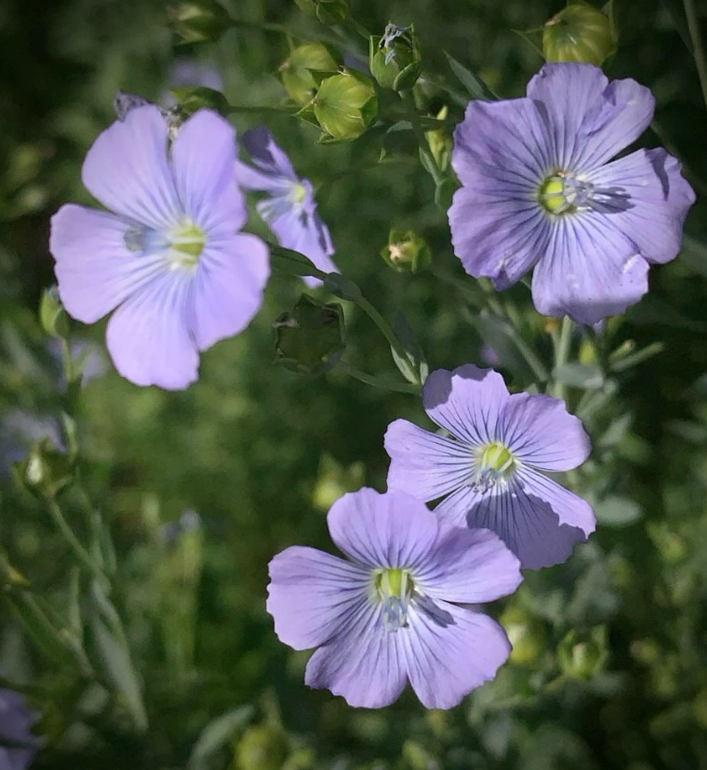
Historie lnu v českých zemích
Časová osa lnu v Čechách
6.–5. tisíciletí př. n. l.
→ první zemědělci
→ Křimice: semeno lnu
→ Libkovice: hromadný nález lněných semen
neolitická Velim
→ velké množství makrozbytků lnu v dřevěné studni
→ možná druhotně používaná jako močidlo lnu
eneolit a doba bronzová
→ přesleny, závaží tkalcovských stavů a další doklady rozvinuté textilní výroby
doba laténská – Keltové
→ například archeobotanický nález lnu na Závisti
raný středověk
→ len a další olejniny doloženy archeobotanicky; středověké archeologické soubory obsahují semena lnu.
965–966
→ Ibráhím ibn Jákúb popisuje v Čechách jemné tkané šátečky používané jako platidlo

Slide 13
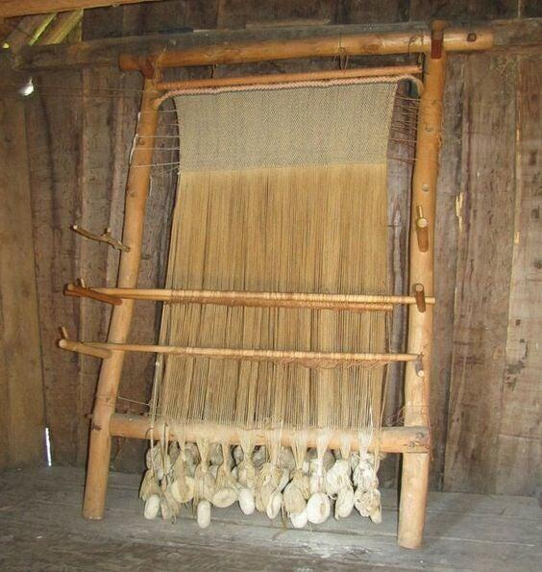
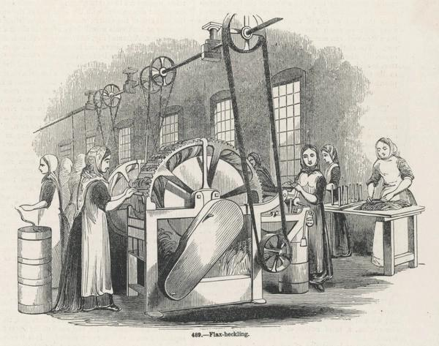
Historie lnu v českých zemích
9.–10. století: domácí předení / vřetánka/ a přeslice a tkaní / vertikální stavy/
11.–12. století: len je součástí zemědělského a domácího hospodářství; výroba textilu zůstává převážně domácí
13. století: rozvoj měst a specializovaného řemesla; horizontální tkalcovský stav.
14.–15. století: větší specializace textilních řemesel, rozvoj městského tkalcovství a obchodu s plátnem, bělidla, barvířství.
16. století: rozšíření kolovrátků,
A právě 16.–18. století je pro české lnářství klíčové, protože z původně převážně domácího zpracování postupně vzniká rozsáhlé podkrkonošské plátenictví. 1765 závádění výuky předení ve školách, děti 7.-14. let 1768 První tkalcovská škola ve Vrchlabí
1836 Jan Faltis první mechanickou přádelnu lnu v Čechách - největší v Evropě / Čechách existovalo v 19.-20. století deset mechanických přádelen lnu a devět z nich bylo na Trutnovsku.
Texlen ( Úpolen, Lenka), Technolen, Čemolen, Lužan, Moravolen, Juta, Lańarské závody,
Současnost: Linmaster, Trigi, Frolen/Linex, Tkalcovna Strmilov, Agritec Farm,

Slide 14
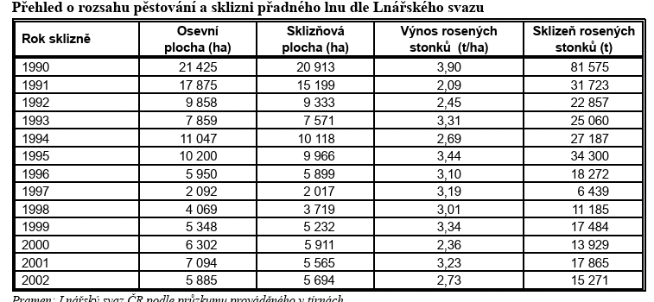
Česko ve 20.století výrazný producent
PŘADNÝ LEN V ČECHÁCH
Důvody zániku
Před 1989 levnější produkce syntetických vláken i bavlny.
Po 1989 zánik trhu
Levnější produkce z Číny
Zánik ekonomicky životaschopného řetězce mezi polem, tírnou, přádelnou a trhem.
Vize: podobné klimatické podmíny (vlhko a mírný pás), dotace na pěstování, obnova tíren lnu
V současnosti jen 2-3 ha, farma Agritec
Srovnání: v 1990 se v ČR vypěstoval len na polovině plochy ve srovnání s Francii.
Zdroj ministerstvo zemědělství, Lnářský svaz

Slide 15
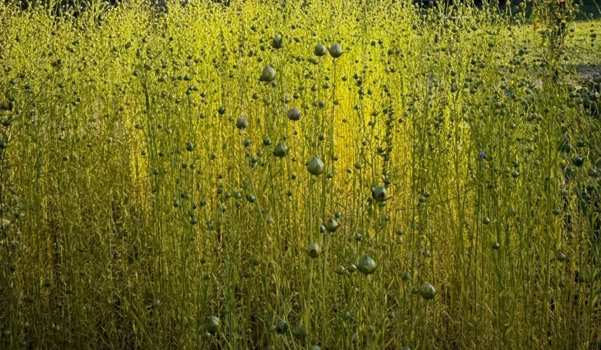
Současný návrat lnu
Materiál mezi průmyslem, designem a obnoveným řemeslem
Evropské značky znovu zdůrazňují dohledatelný původ vlákna a regionální zpracování.
Roste zájem o ruční předení, tkaní, komunitní pěstování a rekonstrukci tradičních postupů.
V Česku se objevují malé iniciativy obnovující pěstování přadného lnu a sdílení znalostí.
Současný len propojuje zemědělství, textilní technologii, design, řemeslo i otázku životnosti výrobků.
lokální • dohledatelné • dlouhodobé

Slide 16
Len a udržitelnost
Potenciál je velký — ale záleží na celém výrobním řetězci
PĚSTOVÁNÍ
VYUŽITÍ ROSTLINY
vhodné střídání plodin; v evropských podmínkách často bez zavlažování
vlákno, koudel, pazdeří, semeno a olej mohou najít využití
ŽIVOTNOST
OTÁZKY
pevné lněné výrobky mohou sloužit dlouho a dobře stárnout
retting, zpracování, doprava, barvení a konečná úprava
Zdroj: Alliance for European Flax-Linen & Hemp; obecné hodnocení vyžaduje posuzovat celý životní cyklus

Slide 17
Len a udržitelnost
Environmentální faktor | Len | Bavlna | Vlna | Polyester
Spotřeba vody | Nízká | Vysoká | Střední | Nízká
Emise CO₂e | Nízké | Střední | Vysoké | Vysoké
Pesticidy / chemie | Nízké | Vyšší | Střední | Vysoká chemická výroba
Spotřeba půdy | Střední | Střední | Vysoká | Nízká
Fosilní suroviny | Ne | Ne | Ne | Ano
Mikroplasty | Ne | Ne | Ne | Ano
Biologicky rozložitelné | Ano | Ano | Ano | Ne
Celkově | Nízká stopa | Střední | Vyšší | Vyšší
Bavlna 3% orné půdy, ale 11% herbicidů, 24% insekticidů, voda 10000-20000l/kg x LEN odolný proti škůdcům, 5x méně vody, 300-3000 litrů vody kg/l
Zdroj: Alliance for European Flax-Linen & Hemp; obecné hodnocení vyžaduje posuzovat celý životní cyklus

Slide 18
Len: starý materiál pro současnost
Jeho hodnota není jen v „přírodnosti“.
Je v propojení půdy, času, znalosti materiálu a lidské práce.
rostlina
vlákno
příze
tkanina
užívání

Slide 19
Od rostliny k vláknu
Nejvíc práce vzniká ještě před předením
100 dnů růst
sklizeň
vytrhávání
→
rosení /
máčení
→
Lámání
Trdlice
pazdeří
→
Potírání
potěrák
→
vochlování
vochle
→
dlouhý len
+ koudel
Cílem je uvolnit lýková vlákna od dřevnaté části stonku, očistit je a srovnat. Dlouhá vyčesaná vlákna tvoří line flax; kratší vlákna zachycená při vochlování jsou tow — koudel.
Vegetační doba lnu 100 dnů Na Medardův den, pospěš síti len
Zdroj: Alliance for European Flax-Linen & Hemp; The Linen Project

Slide 20
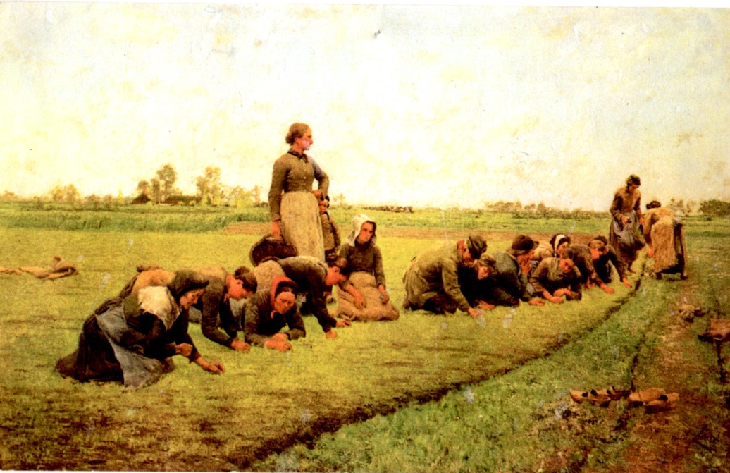
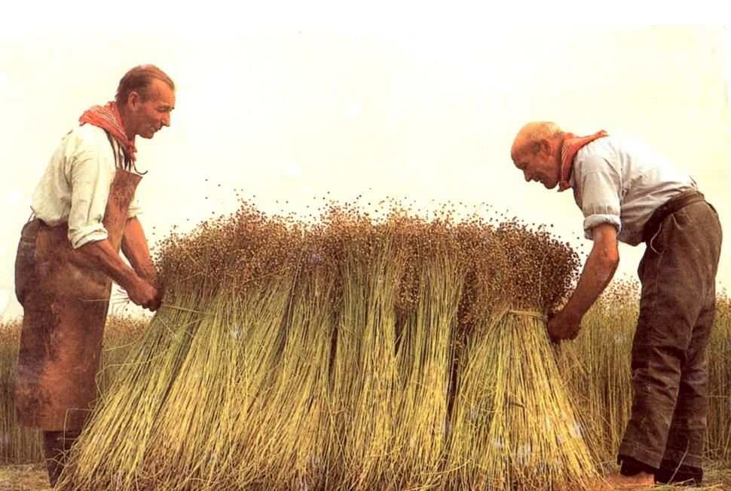
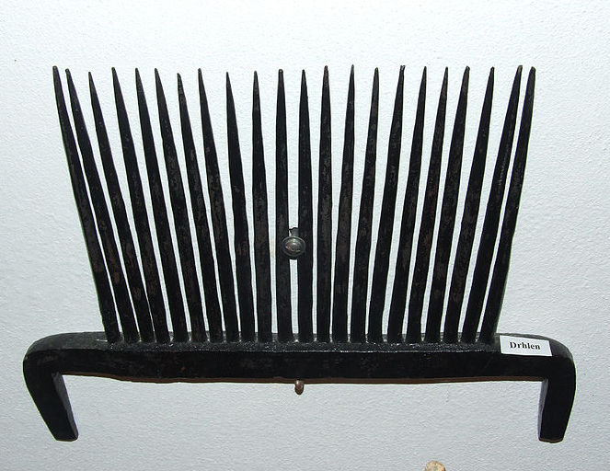
ZPRACOVÁNÍ LNU

Slide 21
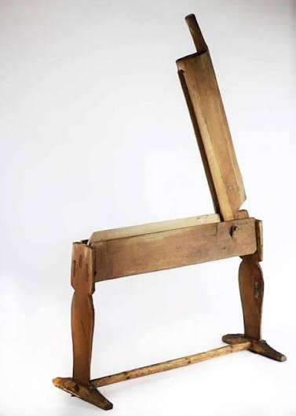
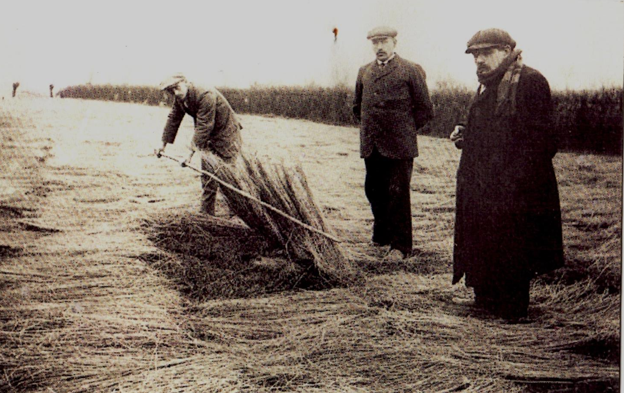
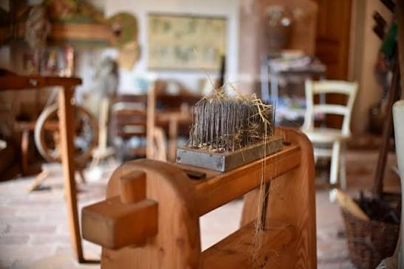
Od rostliny k vláknu
Muzeum Domažlicka

Slide 22
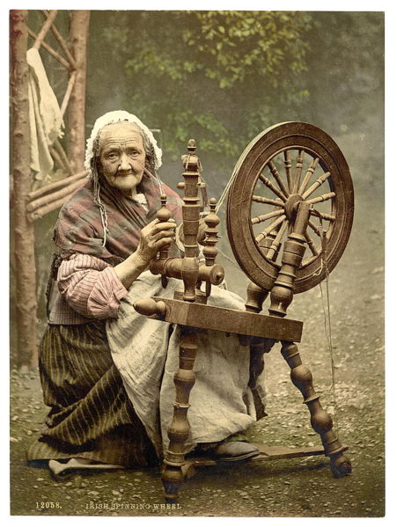
Od vlákna k přízi
Předení určuje charakter budoucí tkaniny
• vlákna paralelně
• předení s přeslici
• mokré předení
• hladší a jemnější příze
DLOUHÝ LEN
ZÁKRUT
Směr S / Z a množství zákrutu ovlivňují pevnost, tvrdost, chlupatost i chování příze v osnově.

Slide 23
Vybrané zdroje a další čtení
Alliance for European Flax-Linen & Hemp — From field to fibre and fabric; Flax-Linen, fibre of civilisation(s)
Oxford University Plants 400 — Linum species
Textile Exchange — Uncovering the Lineage of Linen on Northern France’s Fields
The Linen Project — Flaxicon / cesta od rostliny k plátnu
European Enterprise Network — Polish Linen: A Magical Plant
Ministerstvo zemědělství ČR, Lnářský svaz, Agritec
Pozn.: historické a regionální postupy zpracování lnu se liší;
Foto: Tereza Havrdová, Martina Poliaková,

